Slide 1

一、引例
二、元素法的步骤

Slide 2
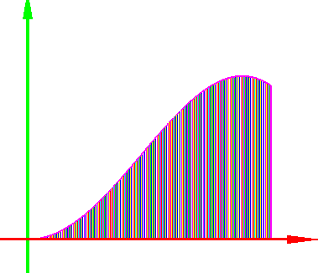
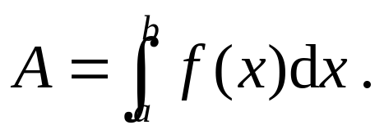

一、引例
引例 曲边梯形的面积
在第五章第一节中，我们已经知道如图所示的曲边
梯形的面积可以用定积分来计算：
y
得到上述计算公式的步骤如下：
A
O
a
b
x

Slide 3
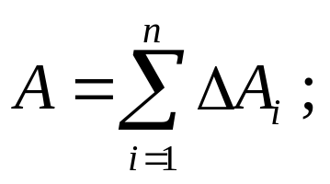
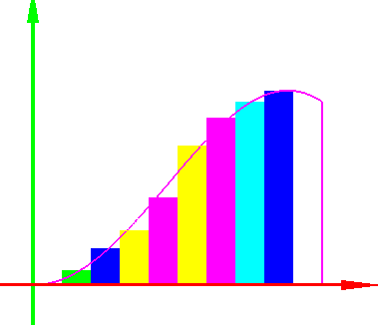
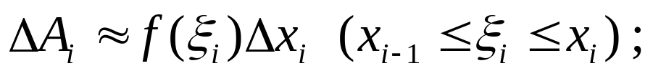
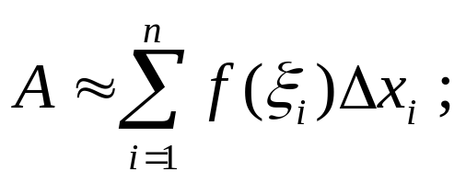
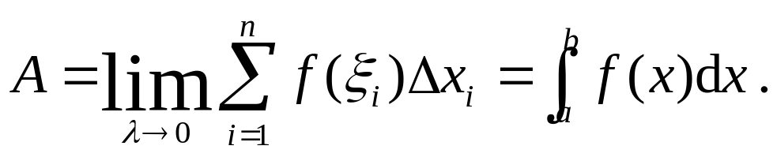
Step1 分割
把区间 [a , b] 任意分成 n 个小区间，
相应的大的曲边梯形也就分成了 n 个小的曲边梯形，
y
Step2 近似
Step3 求和
O
a
b
x
Step4 取极限

Slide 4
在工程技术中，有很多量的计算，如旋转体的体积、
平行截面面积为已知的立体立体、
曲线构件的长度、
变力沿直线所作的功、
水压力、
引力等，
这些量的计
算都要用这种方法转化为定积分的计算.
因此对这种方
法要进行研究和简化.
研究和简化的结果就产生了元素
法.

Slide 5
二、元素法
设所求量为 U ，且 U 满足以下两个条件：
(1) U 与一个变量比如 x 的变化区间 [a , b ] 有关;
(2) U 对于区间 [a , b ] 具有可加性：
如果把区间[a , b]
分成许多部分区间，则 U 相应的分成许多部分量，
而 U
等于所有部分量的和.
那么 U 可用以下的元素法计算.

Slide 6
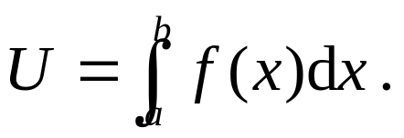
元素法的步骤：
Step1 选取积分变量 选择一个变量例如 x 作为积分
变量，并确定它的变化区间 [a , b];
Step2 求元素 设想把区间 [a , b] 分成 n 个小区间，
取其中任一小区间并记作 [x , x + Δx]，
求出相应于这个
小区间的部分量 ΔU 的近似值
U的元素
dU = f (x) dx ；
Step3 构造定积分

